Slide 1
電機工程學系
115學年度實習說明會
中華大學電機系辦公室
©中華大學電機工程學系
Notes:
各位電機系的同學大家好，我是系辦助理。今天來班上是要跟大家說明「115學年度實習」的相關流程。實習對於我們電機系學生來說，是把實驗室知識轉化為實戰經驗的最佳機會，請大家接下來幾分鐘幫我專心聽一下，確保自己的學分與權益。請需要實習的同學，認真聽一下，爾後實習相關問題若不願意上網找，私訊我，一概兩天後回覆。

Slide 2
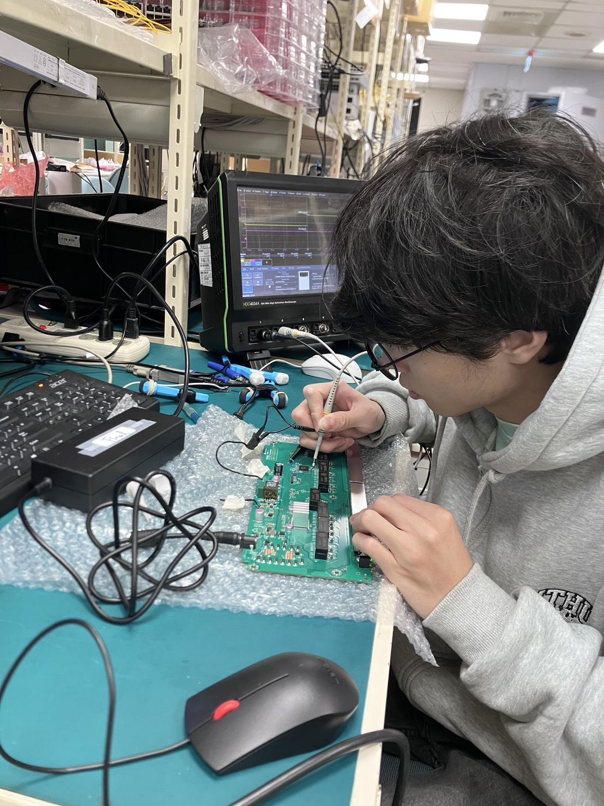
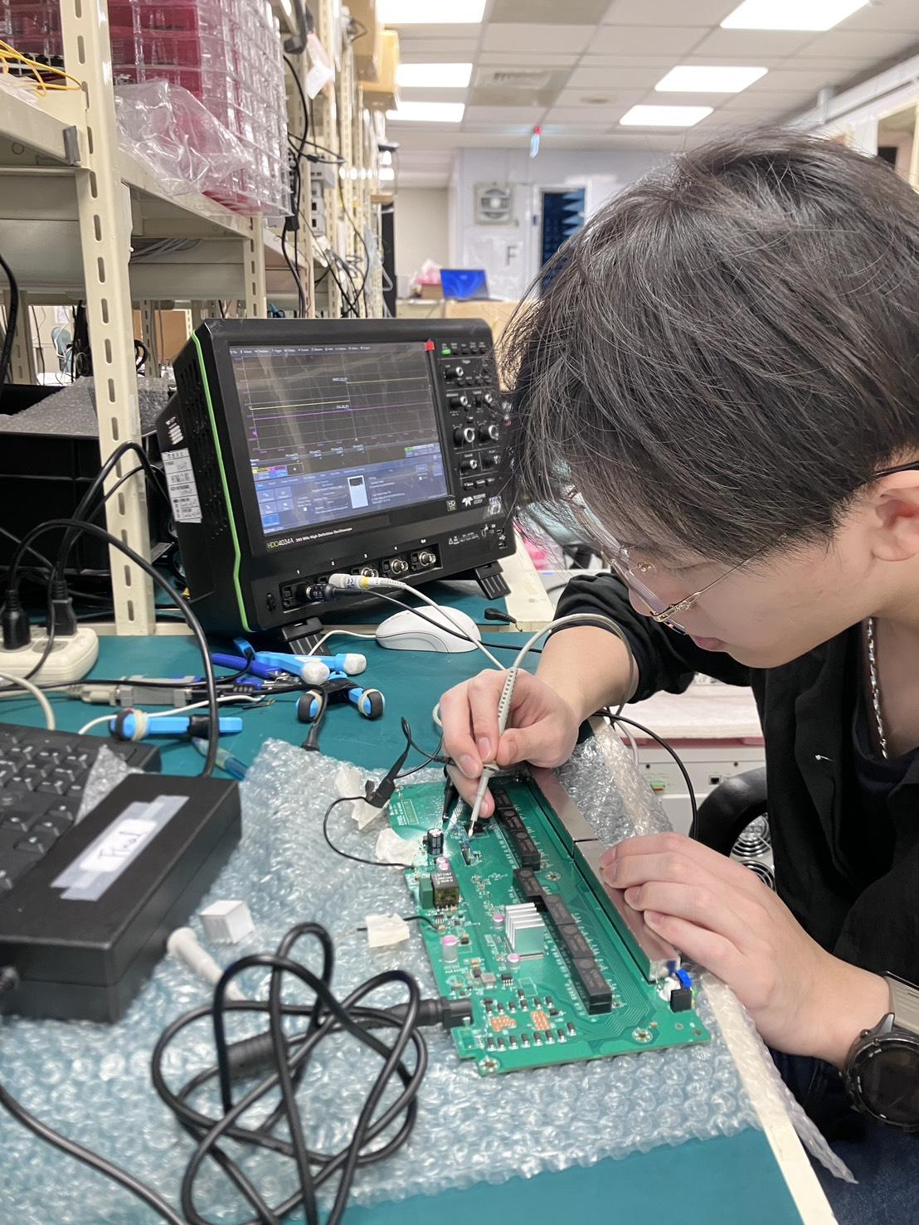
實習目的與參加對象
核心目的
增進同學就業技能，縮短學用落差，建立與產業界的
人才培育合作機制，畢業即就業。
w.Students in Lab
参加資格
本系大學部修業滿兩年以上之學生。
主要對象：大三、大四同學。
Notes:
我們實習的核心目的，是希望讓大家增進就業技能、縮短學用落差。我們希望大家能「畢業即就業」。 參加資格： 只要在本系大學部修業滿兩年以上就能申請。目前的主要對象是現在大三、大四的同學。大家可以看到照片中，學長姐在業界實際動手操作儀器的樣子，這就是你們即將面對的職場挑戰。實際上申請實習的同學以大四是絕大多數，而且學分幾乎都修完了，實習公司也偏愛聘用這類學生。若要返校修課，需經實習公司同意。

Slide 3
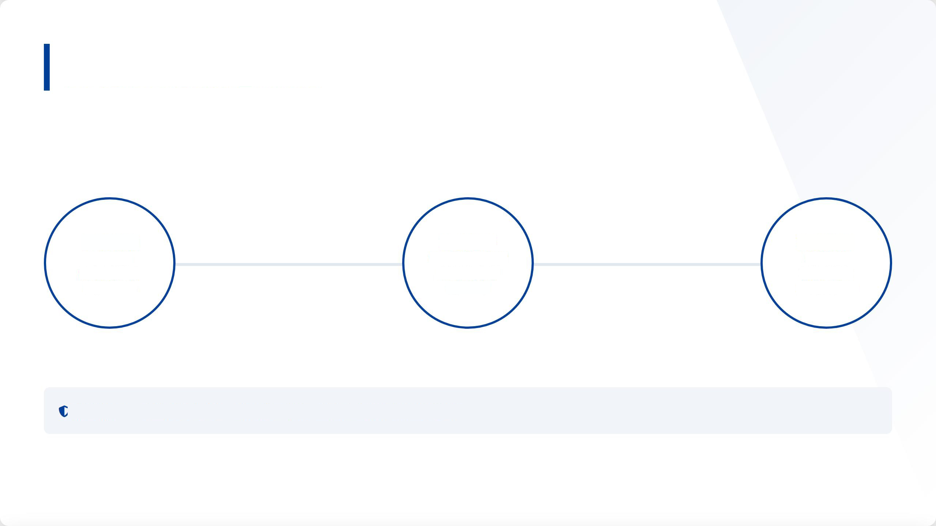
實習實施流程概覽
實習前
確認實習機構
備齊申請文件
系委員會審查
完成Moodle性平教育課程
實習中
指導老師訪視與輔導紀錄
實習末
繳交時數證明
與成果報告
1.實習前
2.實習中
3.實習末
確認機構
指導老師訪視
時數核算
備齊申請文件
輔導紀錄
系審查通過
滿意度調查
M oodle性平課程
成果報告繳交
權益保障：一律簽訂實習合約、納入勞工保險，並由系上指導老師全程督導。
Notes:
這張圖是整體的流程表，請大家有個心理準備：
實習前：必須先確認實習機構、備齊所有申請文件大家要記得登入 Moodle 完成性平課程，，並通過系上的委員會審查。
實習中：實習期間指導老師會進行訪視，並留下輔導紀錄。
實習末：實習結束後，要核算時數、做滿意度調查，並繳交期末成果報告。
最重要的一點：系上一定會簽實習合約，並幫大家納入勞工保險，老師也會全程督導，大家在校外實習的安全與權益是我們最重視的。

Slide 4
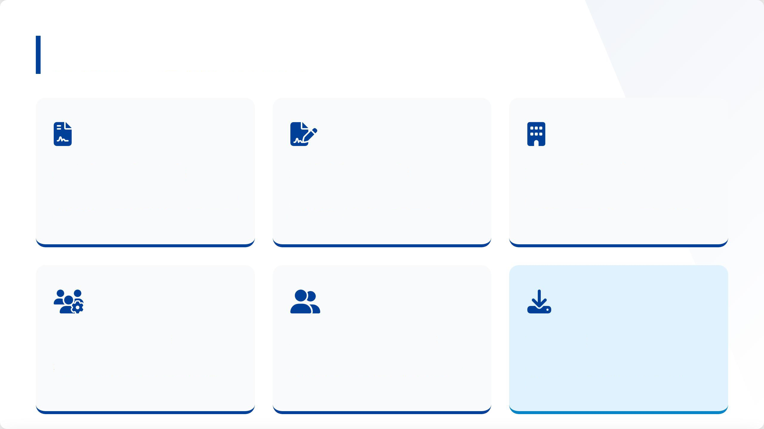
實習前：必備文件清單
1.學生個別實習計畫
2.校外實習合約書
3.公司聘僱同意函
核心文件：定義實習內容、學習目標、
各階段實習內容具體規劃
三方合約一式三份。包含福利、工時、
實習學分數、時數、工作項目與
保險規範
需實習單位正式簽章，確認錄取意向
3.指導老師同意書
4.校外實習家長同意書
5.個人實習申請表
確認校內指導老師已了解並願意輔導
需家長簽章
實習單位聯絡方式、實習主管姓名
、實習生職務與任職單位
Notes:
文件比較多，請大家特別留意這六份，每份文件都都要白底，黑色，簽名和蓋章都要正本：
個別實習計畫：這是最核心的文件，要寫清楚具體的規劃。
校外實習合約書：一式三份，包含工時、待遇、保險等規範。
公司聘僱同意函：必須有單位的正式簽章，代表他們確定錄取你。
指導老師同意書：代表校內老師願意輔導你。
家長同意書：必須請家長簽名。
個人實習申請表：填寫詳細的聯絡人資訊與職務。

Slide 5
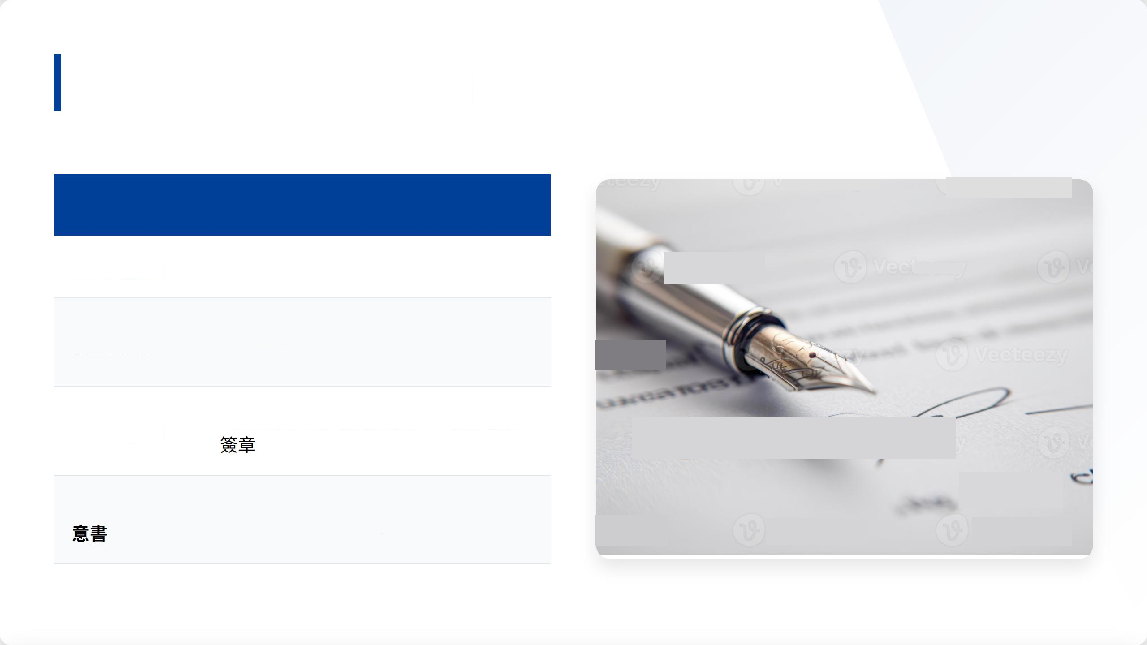
文件簽章流程(重要！）
文件項目 | 簽章對象與流程
實習合約書 | 1.公司(大小章)2.學生3.學校(大小章)
個別實習計畫 | 學生→實習單位主管→學校指導老師→系主任
校外實習申請表 | 學生→實習單位老師→系主任
老師/家長同意書 | 指導老師親簽/家長(監護人)親簽
ecueezy
ovecteezy
Vecteezy
Leezy
eteezy
C o eteezy
sarn
eteezy
Vee teezy
Vee teezy
Notes:
這張表非常重要，建議大家拍照存檔，不要簽錯順序了，幫大家整理一下，紅色字體的，表示須由學校外部簽名，請大家找到實習公司或家長簽完名，再拿到系辦：
合約書： 要蓋公司大小章、學生簽名，最後回學校蓋學校大小章，通常我會對口實習單位人事部門，簡稱HR部門，
步驟1蓋完公司大小章，你們再到公司HR部門取回，步驟2:簽名，步驟3:繳交到系辦，系辦會送到校長室蓋大小章。步驟4:等系辦通知通常兩個工作天，至系辦領取已蓋完大小章的合約書，將其中一份送到實習公司，另一份自己留存。
實習計畫與申請表： 順序是從學生、到公司主管、再到校內指導老師，最後送系主任。
聘僱同意函：只要有公司 HR 戳章與承辦人簽名即可。
老師/家長同意書： 都要本人親筆簽名。

Slide 6
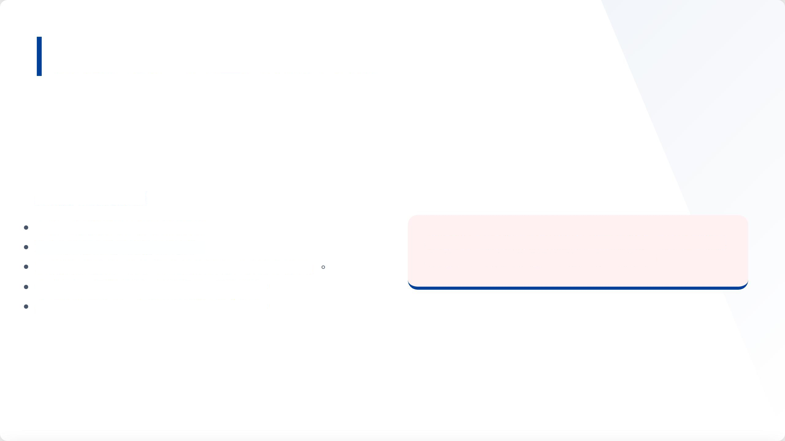
實習異動：終止與轉換申請
A 適應不良處理流程
1.第一時間聯繫系上指導老師反映。
2.老師進行實地/電話輔導與紀錄。
學校責任：輔導教師應密切關注學生適應狀況，確保學生權益
3.若仍無法解決，填寫「學生校外實習終止/轉換申請單」
未受損。如環境異常或權益受損，會主動介入。
4.需包含：原機構名稱、轉換原因、輔導紀錄。
5.經系辦審核通過，協助轉換新機構完成課程。
Notes:
如果實習期間覺得適應不良，請大家不要默默忍受或直接曠職。
第一時間請聯繫系上指導老師。
老師會進行訪視與輔導。
如果真的無法解決，可以填寫「終止/轉換申請單」。 學校的責任是確保大家權益不損害，如果環境異常，麻煩和系上反應，大家轉換到新的機構。

Slide 7

關鍵日期：申請文件繳交截止日
07.23
01.23
上學期/全學年實習
下學期實習
截止日期
截止日期
請務必於截止日前送至系辦，逾期不予受理！
Notes:
請大家拿起手機把這兩個日期記下來，這關係到你的實習申請能不能成功：
上學期或全學年實習：7月23日前繳件。 請務必準時送至系辦，逾期是不受理的。
下學期實習：1月23日前繳件。

Slide 8
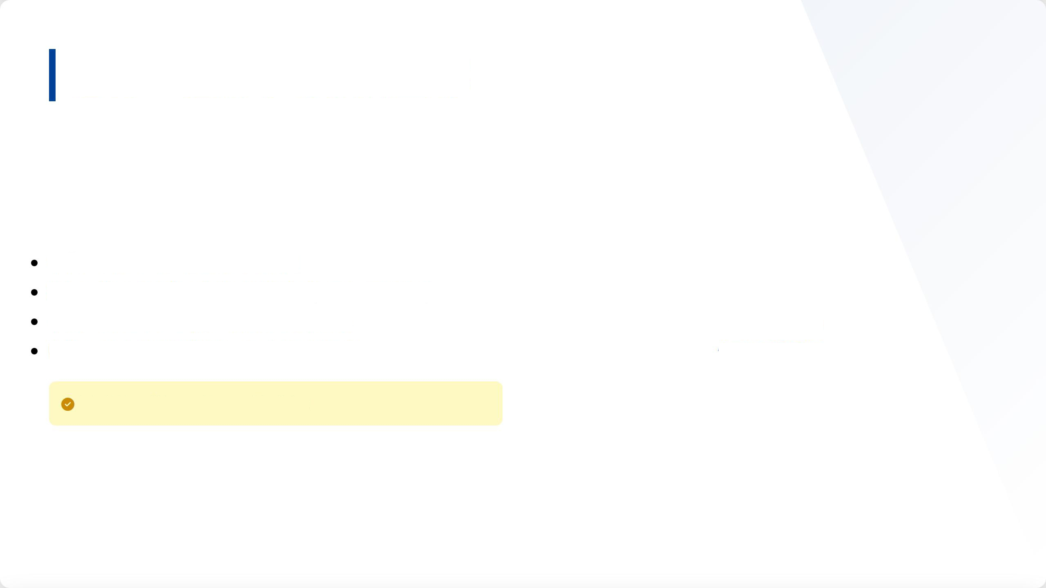





必修：性別平等教育宣導
平台：登入 CHUMoodle 自學課程
路徑：搜尋「性別平等教育宣導課程(7000_SLC0009)」
單元：完成基礎、觀念、防治等17個單元
l».Gender Equality Badge
期限：須於「實習開始前」完成並考核通過
性平教育通過勳章
通過後請至「簡歷」確認是否獲得勳章！
Notes:
這是「必修」的行政環節。請大家登入 CHU Moodle，搜尋代碼「7000_SLC0009」。 這課程有 17 個單元，大家必須在實習開始前完成。通過後請到 Moodle 的「簡歷」檢查有沒有拿到勳章（就是照片中這枚）。沒拿到的話，行政審查是不會過的喔！

Slide 9
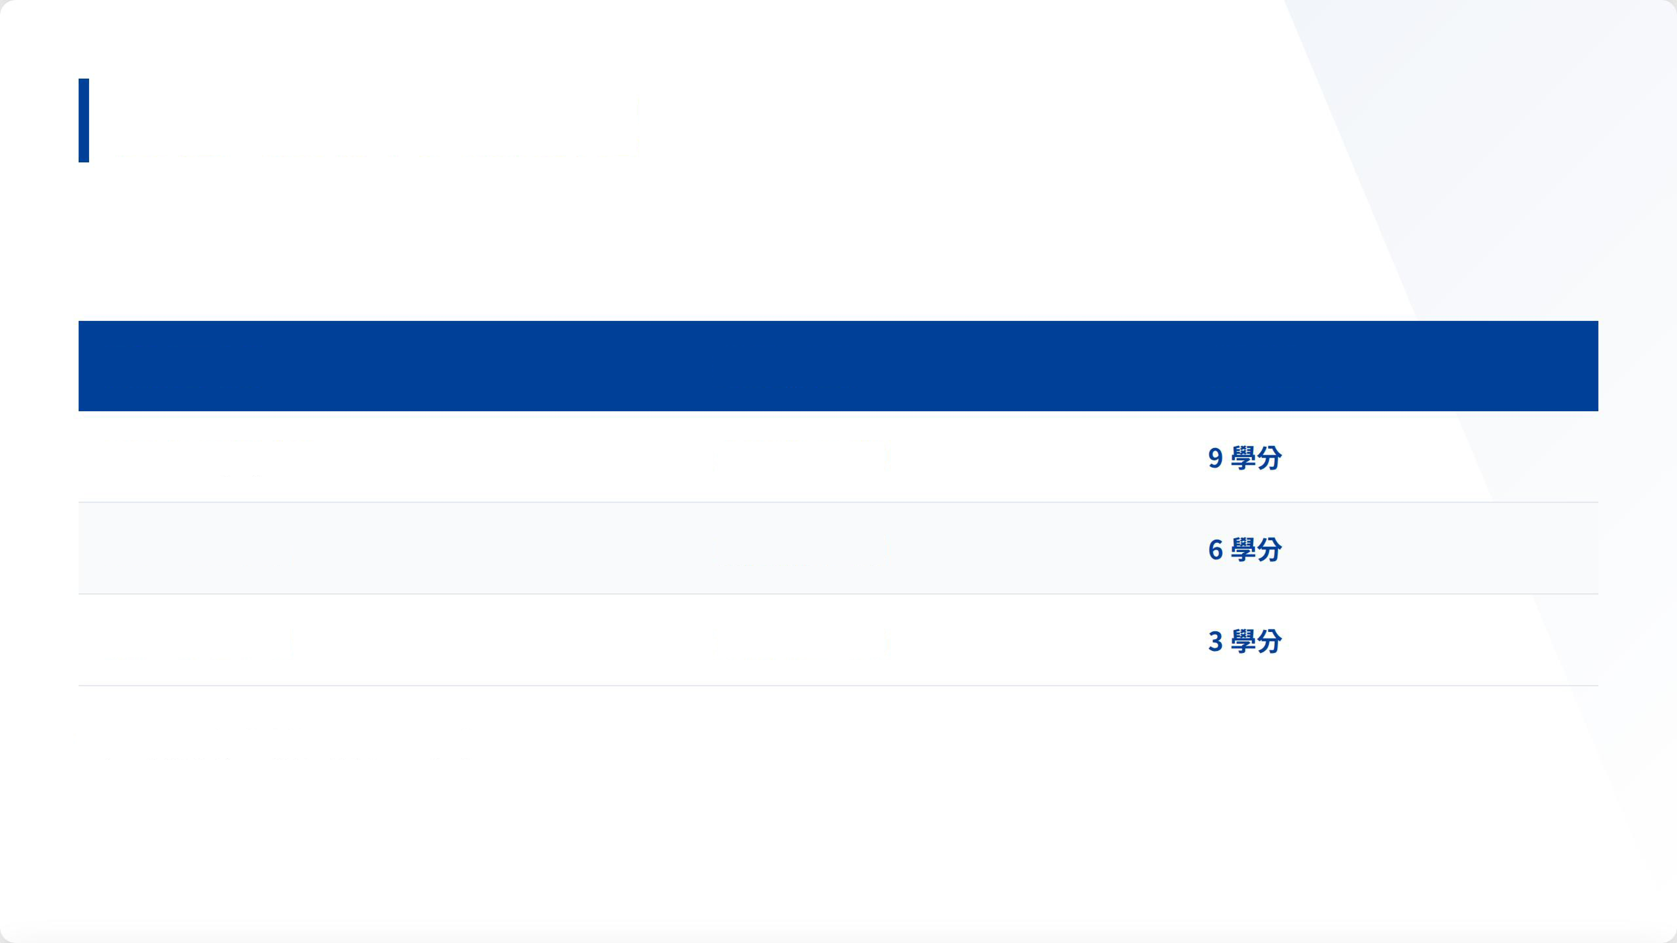
實習時數、學分認定(專業選修學分)與評分方式
累計實習時數
採認課程數
獲得總學分
480小時(含)以上
指定課程三門
320~479小時
指定課程二門
160~319小时
指定課程一門
*單一學期累計總時數上限為720小時。
*評分方式:實習單位主管評分會納入學習成績
Notes:
實習是可以折抵專業選修學分的：
160 小時認 1 門課（3 學分）。
320 小時認 2 門課（6 學分）。
480 小時認 3 門課（9 學分）。 單學期上限是 720 小時。要注意，實習單位主管的評分會直接納入你的學習成績，所以請大家在公司要好好表現。

Slide 10
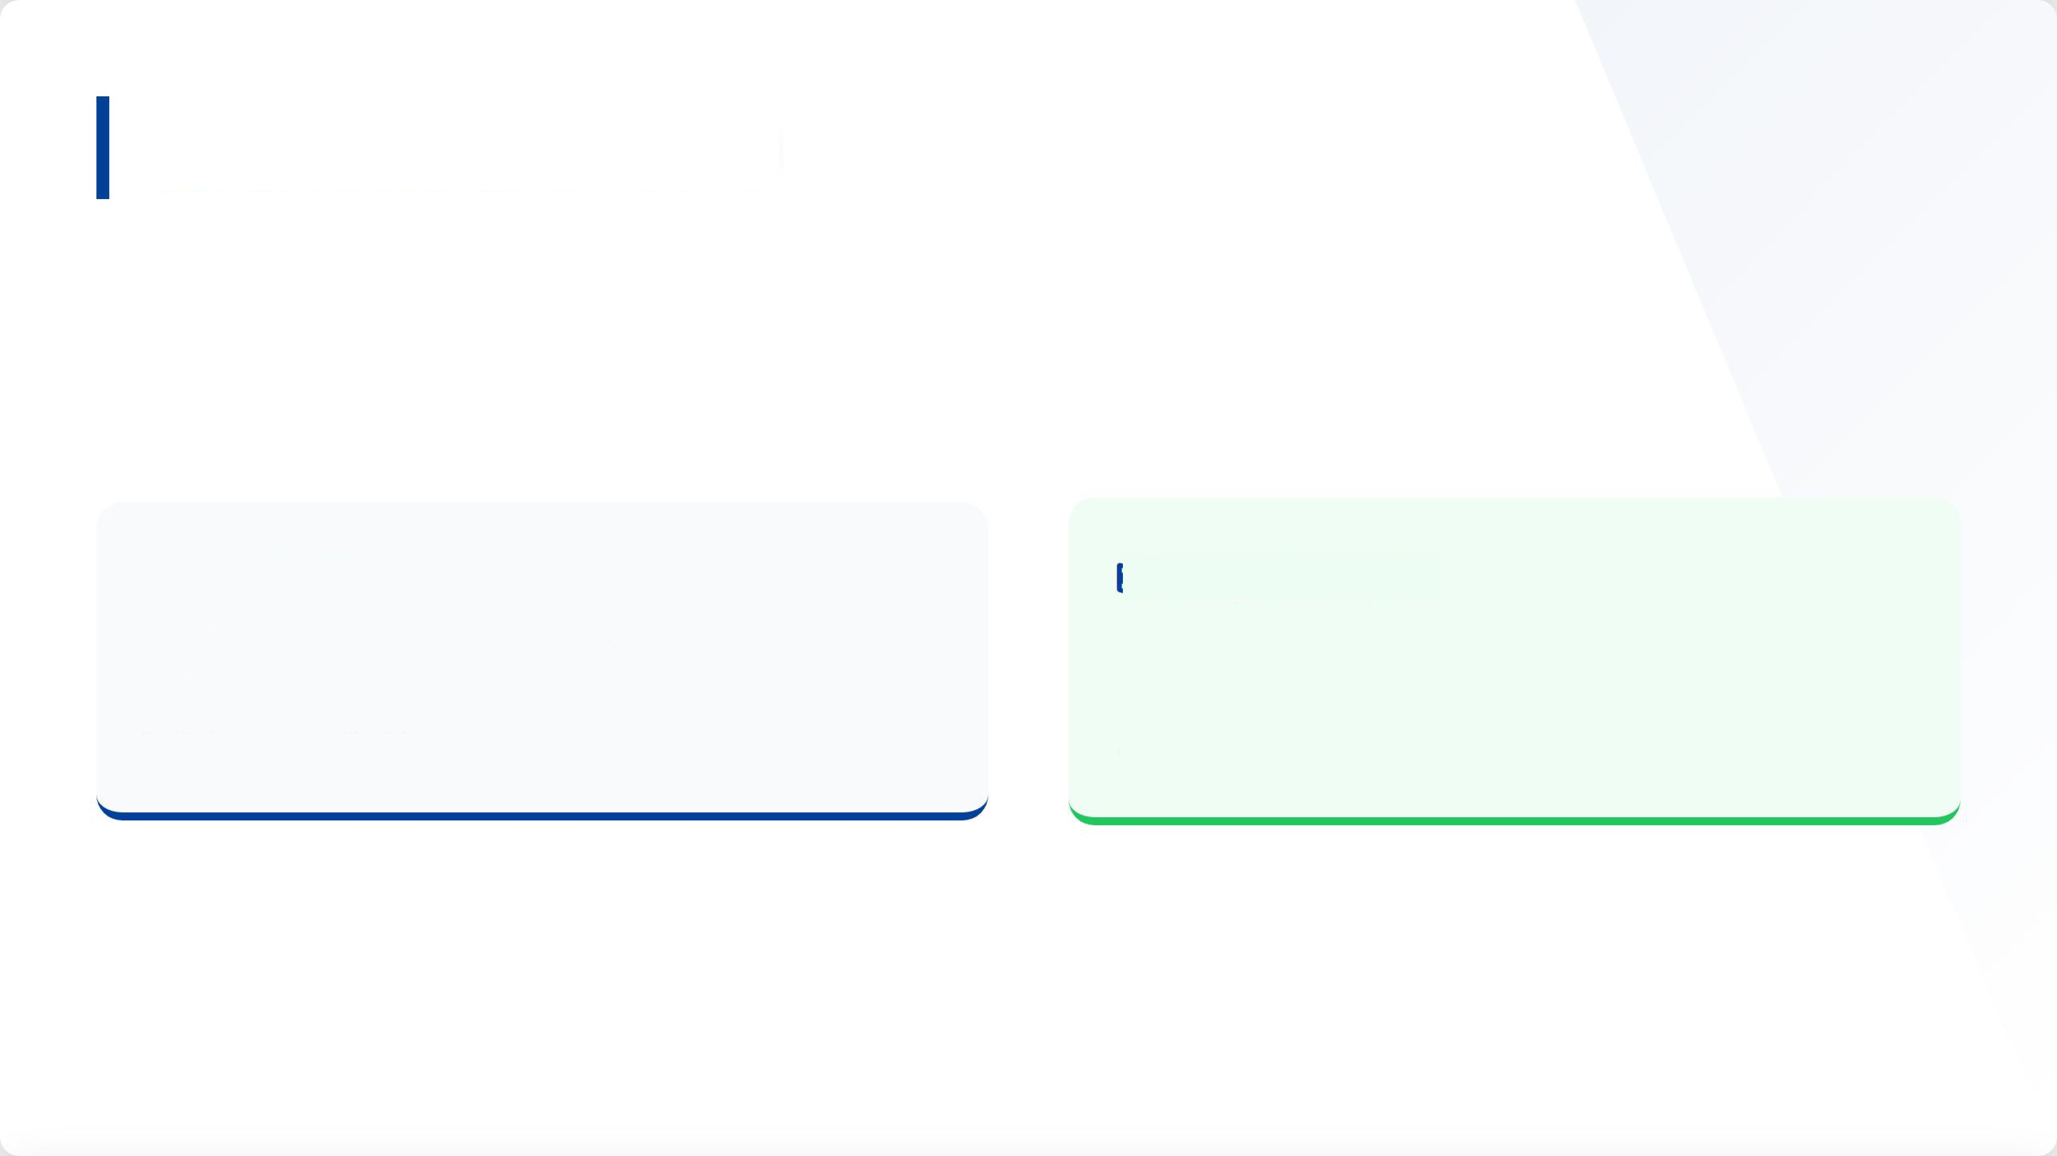
選課規定(加退選期間自行選課)與雜費退費
實習課程
雜費退費
上學期：製造實務、職場倫理、企業實習(每門三學分)
校外實習且未返校修課之學生，可申請退還1/5學雜費。
下學期：工作倫理、企業體驗、工廠實務 (每門三學分)
以114-2學期為例:實習同學可退2,634元
)
(款項直接退至個人郵局帳戶)
Notes:
選課： 大家在加退選期間要自己選課。上學期認列製造實務等課程，下學期則是工作倫理等。如果要返校修課，限制只能修一門，且必須公司同意。 退費： 這是實習的小確幸，如果你全職在校外實習、沒回學校上課，可以退還 1/5 的學雜費。以本學期來說，大約可以退 2,634 元。這筆錢會直接匯入你的郵局帳戶，大家可以多留意。

Slide 11
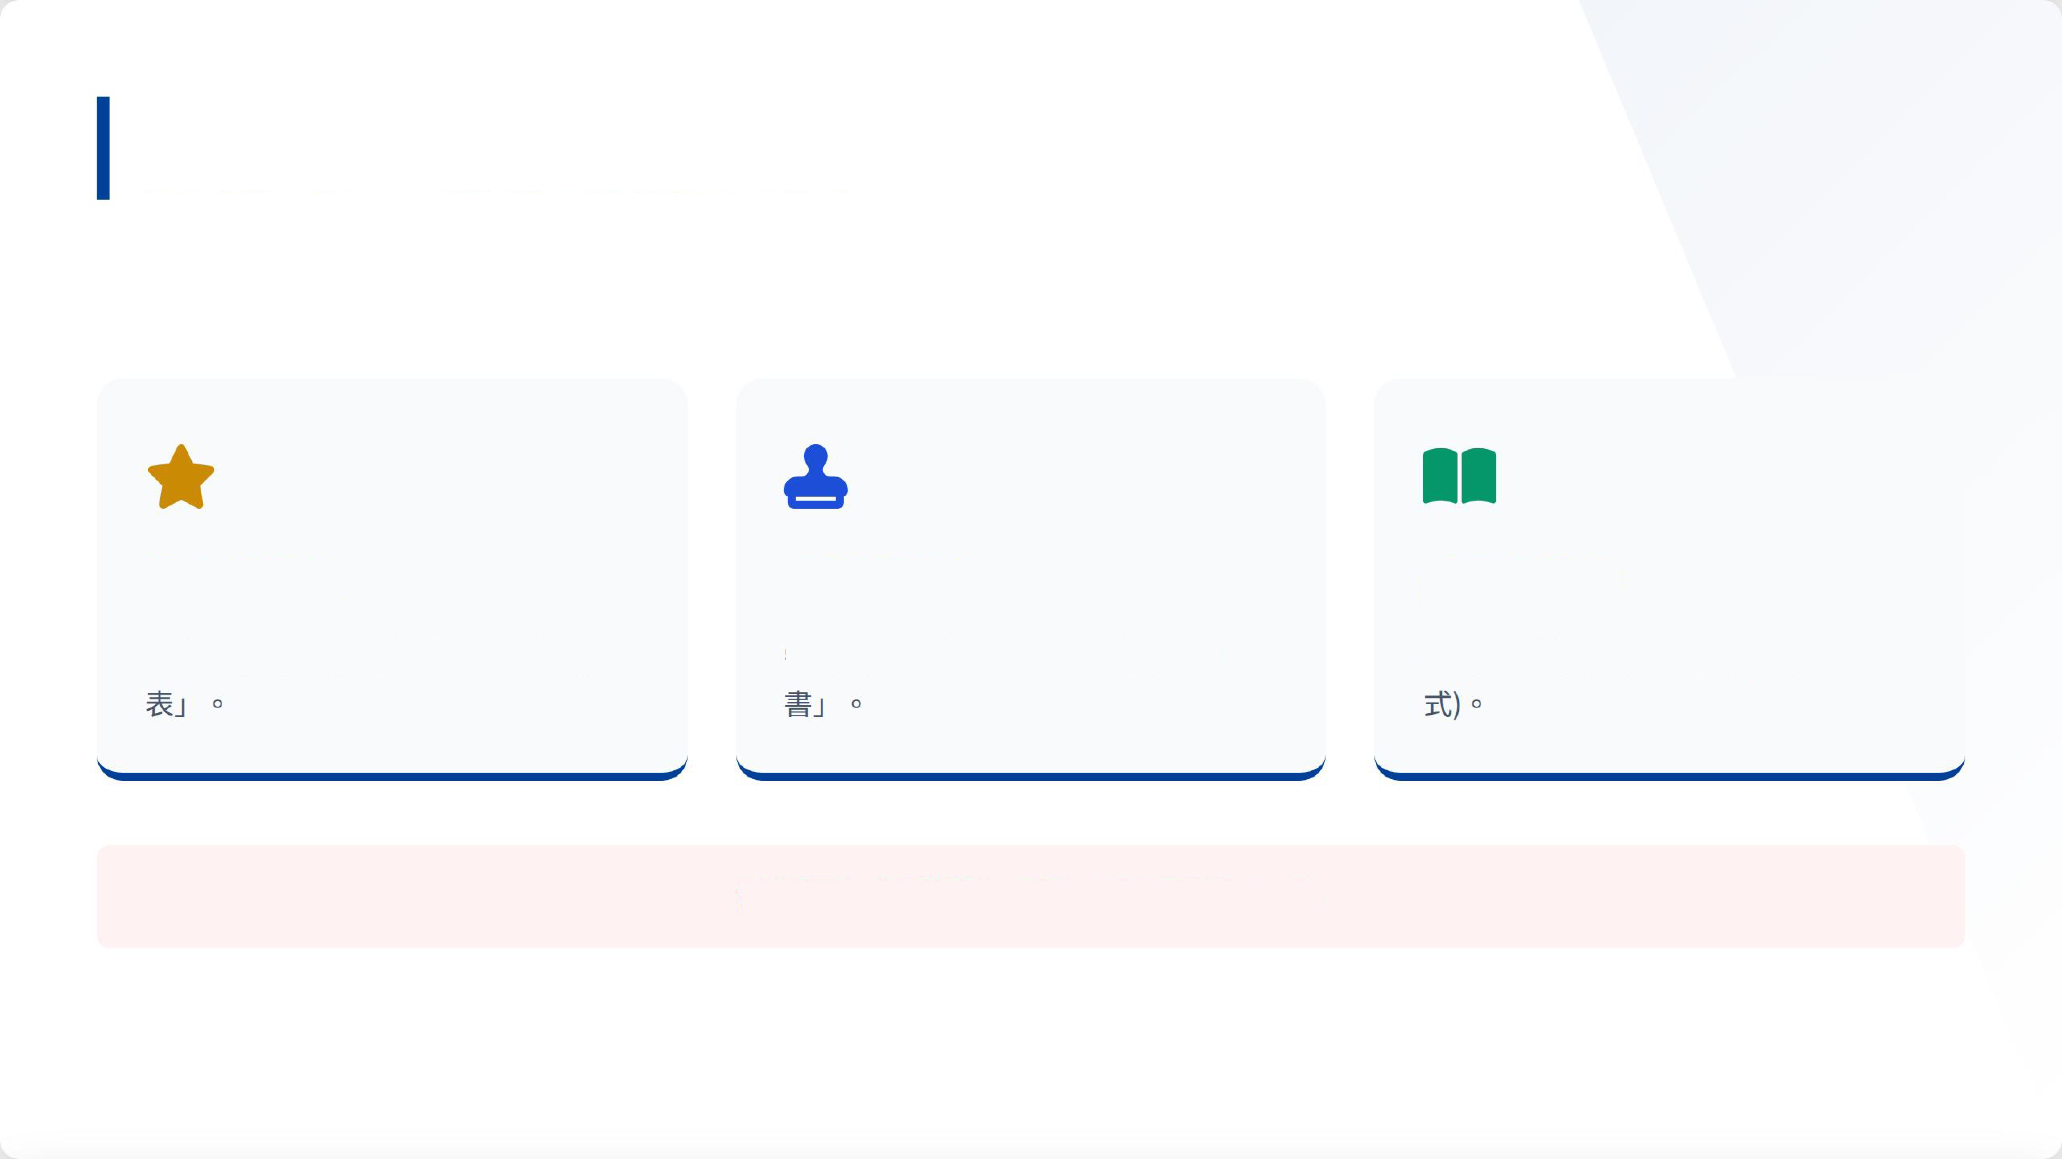
實習末：應繳資料
滿意度調查 (學生兩份與廠商一份)
企業證明書
成果報告書(淺色封面且需膠裝)
學生與廠商均需完成「線上滿意度調查
需由公司開立正式「實習時數證明
包含公司簡介、實習心得（依系上格
缴交期限：上學期12/25前;下學期5/31前
Notes:
實習快結束時，記得繳交以下三樣資料：
滿意度調查： 線上完成。
企業證明書： 向公司申請時數證明。
成果報告書： 必須按照系上格式，並且淺色封面要「膠裝」成冊繳交。 截止日期上學期是12月25日：下學期實習要在 5 月 31 日前繳交完畢。

Slide 12
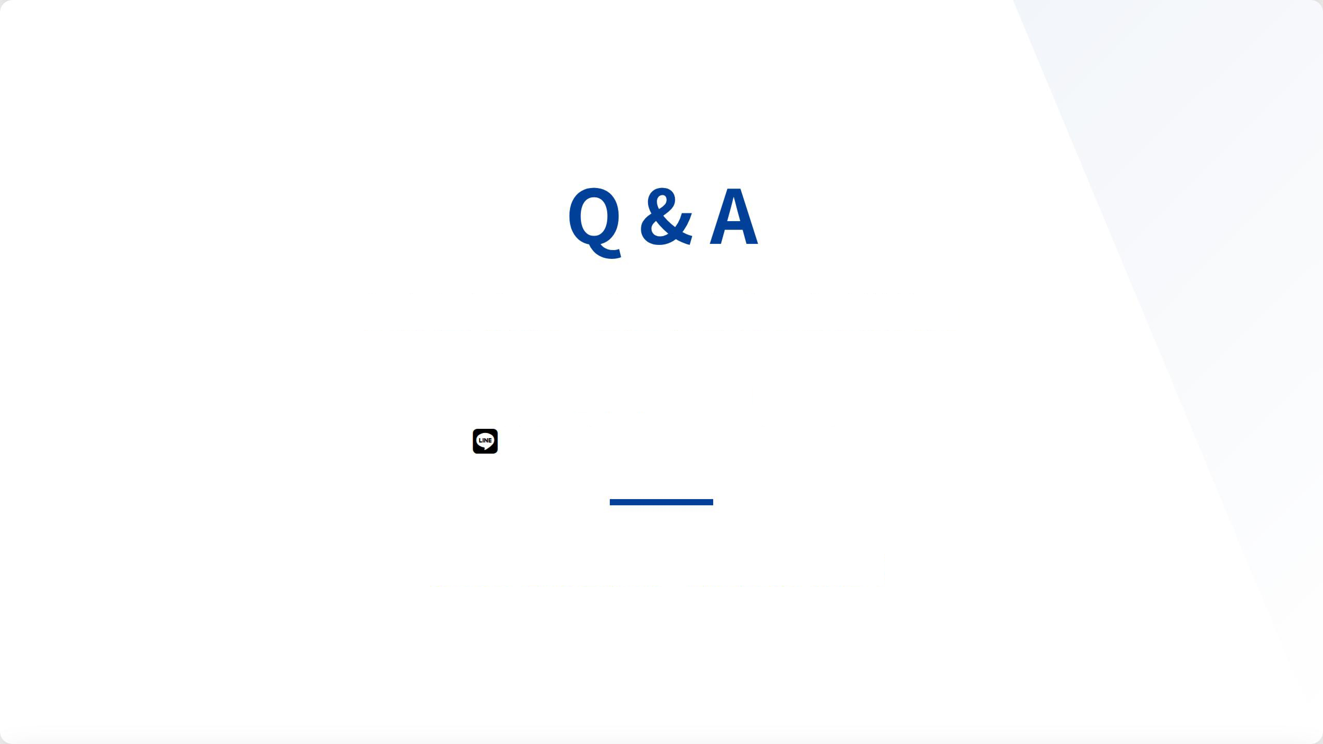

如有任何疑問，歡迎親洽或電洽系辦詢問
(03)5186391
請實習生加入系上實習群組
電機系網頁→企業實習→中華大學電機工程學系企業實習辦法表單
Notes:
最後，相關表單都可以到電機系網頁的「企業實習」專區下載。如果有問題，歡迎打電話 (03)5186391 或直接來系辦找我。我們會成立「實習Line群組」，邀請所有的實習生加入，所有的通知都會在群組公告。預祝大家實習順利！

